Slide 1
TA Session 2
조교 김진표, 박대영, 신준식, 정재훈
pp-ta@aces.snu.ac.kr

Slide 2
구성
오전
  과제1 해설
  FMA & Vector instruction 예제
  과제 2: Pthread matmul
오후
  Cache optimization
  과제2 진행

Slide 3
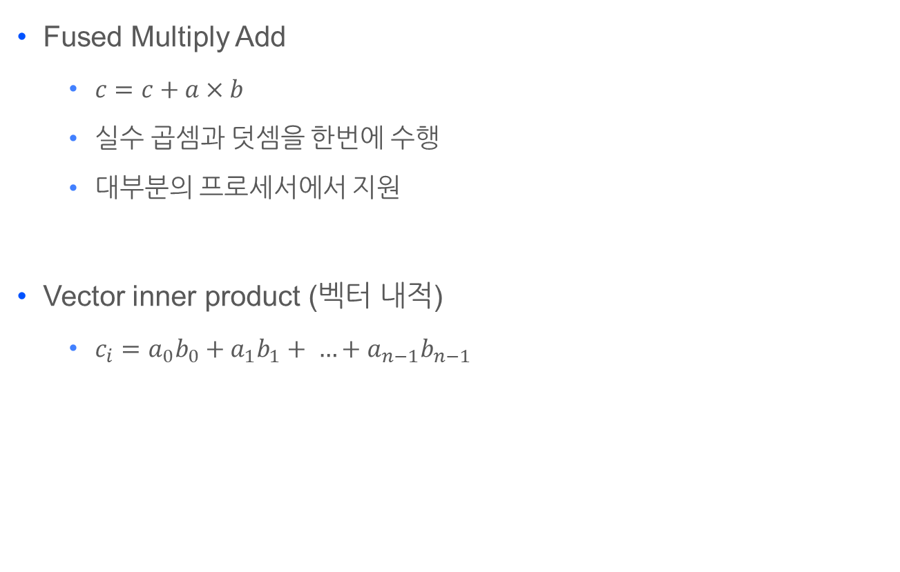
FMA 사용 예시 - Vector inner product
Fused Multiply Add
  $c=c+a×b$
  실수 곱셈과 덧셈을 한번에 수행
  대부분의 프로세서에서 지원
Vector inner product (벡터 내적)
  $c_{i}=a_{0}b_{0}+a_{1}b_{1}+ …+a_{n−1}b_{n−1}$

Slide 4
FMA 사용 예시 - Vector inner product
로그인 노드의 /skeleton/fma-example
  fma.c, run.sh
벡터 내적을 네 가지 방식으로 구현
  naive
  loop unrolling
  vector instruction
  loop unroll + vector instruction

Slide 5

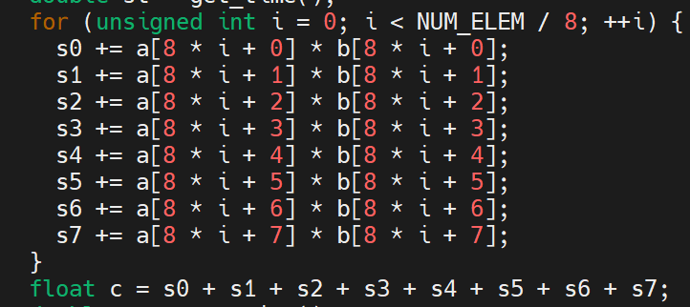
FMA 사용 예시 - Vector inner product
naive
loop unrolling

Slide 6
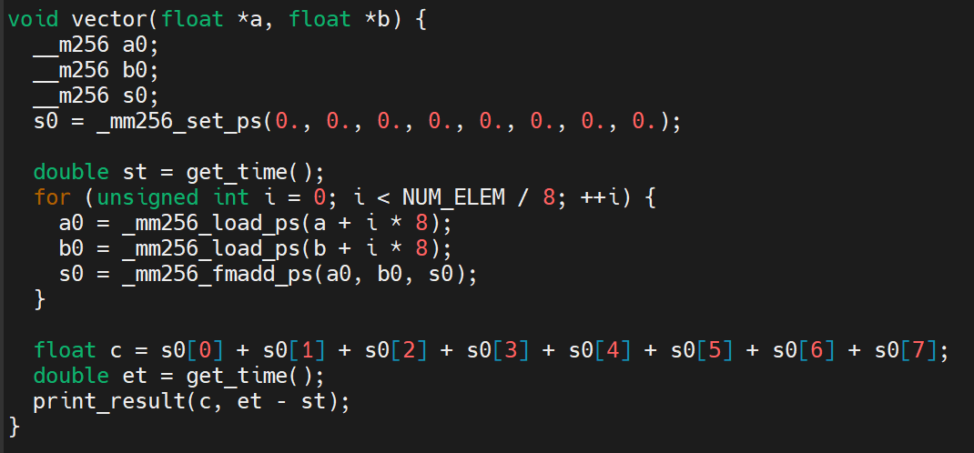
FMA 사용 예시 - Vector inner product
vector instruction (fma)
#include <immintrin.h> 및 -mfma -mavx2 옵션을 주어 컴파일
load 주소는 32byte align 되어 있어야 함

Slide 7
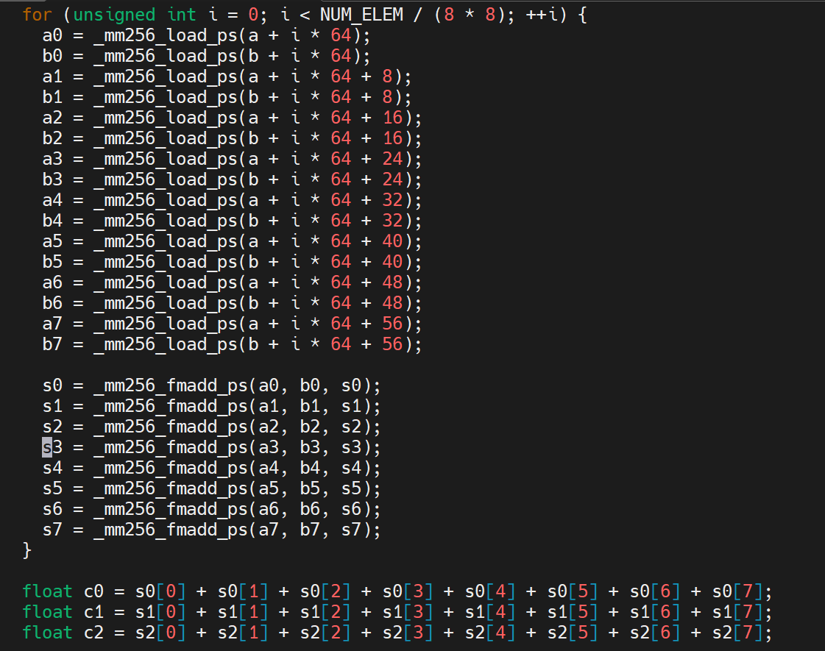
FMA 사용 예시 - Vector inner product
loop unrolling + vector instruction

Slide 8
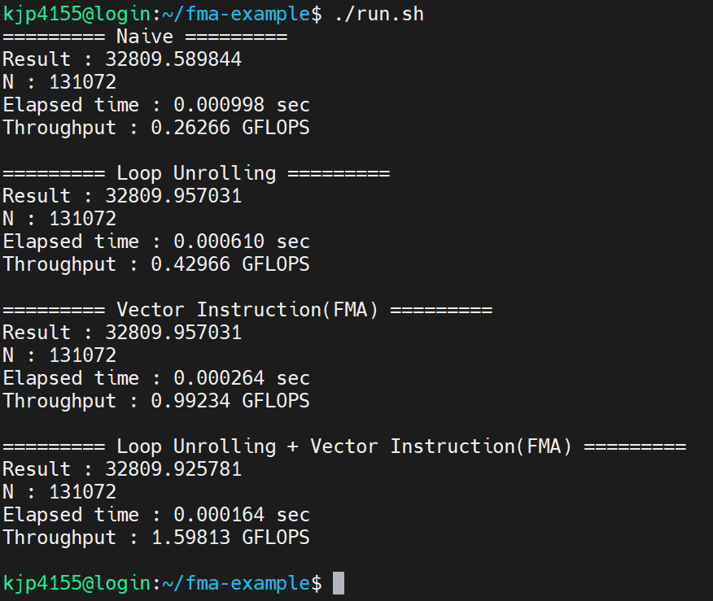
FMA 사용 예시 - Vector inner product
run.sh 으로 컴파일 및 실행 (성능 비교)

Slide 9
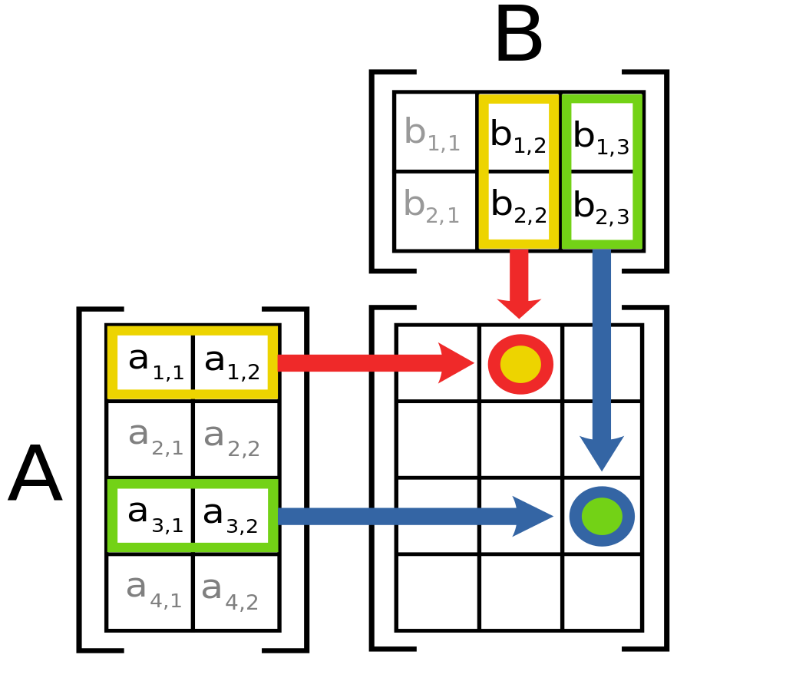
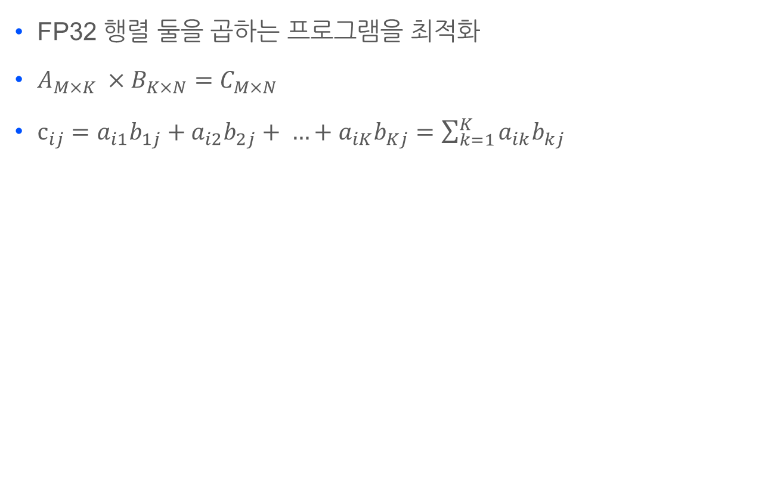
과제2: Pthread matmul
FP32 행렬 둘을 곱하는 프로그램을 최적화
$A_{M×K} ×B_{K×N}=C_{M×N}$
$c_{ij}=a_{i1}b_{1j}+a_{i2}b_{2j}+ …+a_{iK}b_{Kj}=\sum_{k=1}^{K}{a_{ik}b_{kj}}$
https://en.wikipedia.org/wiki/Matrix_multiplication#/media/File:Matrix_multiplication_diagram_2.svg

Slide 10
Pthread matmul
/skeleton/HW2 에 주어진 뼈대 코드를 각자의 홈 디렉토리로 복사해 작업
  cp -r /skeleton/HW2 ~/
  Makefile, run.sh, main_ref, …
  make 로 컴파일이 가능하도록 Makefile 을 제공
  실행을 위한 run.sh 스크립트를 제공
뼈대 코드는 주어진 옵션에 상관없이 1개의 스레드만을 생성해 행렬 곱셈을 수행함
뼈대 코드를 수정해 행렬 곱셈을 최적화하는 것이 목표
  mat_mul.cpp 만 수정 가능
  mat_mul 함수의 인자로 넘어온 _num_threads 개의 스레드만을 생성할 것

Slide 11
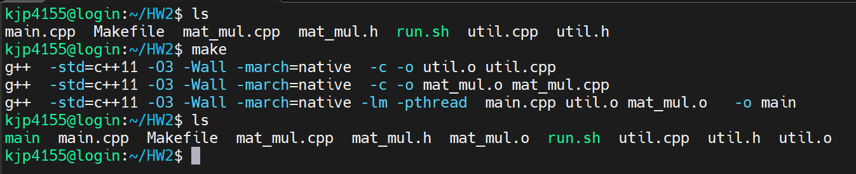
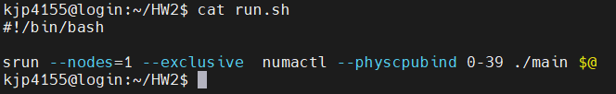
Pthread matmul - 실행 예시
make 명령으로 빌드
run.sh, run_performance.sh, run_validate.sh 으로 실행
  srun 을 통해 계산 노드에서 실행하는 커맨드

Slide 12
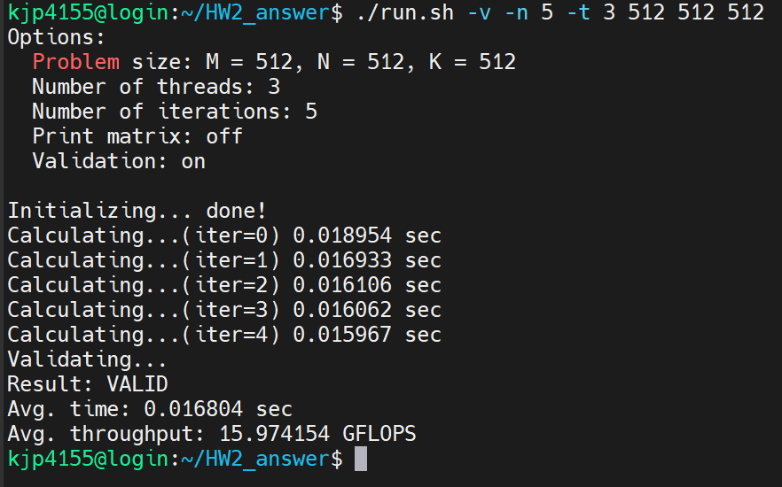
Pthread matmul - 실행 예시
./run.sh 을 사용해 실행
  옵션을 주어 실행 가능
  각종 디버깅/성능 실험에 활용

Slide 13
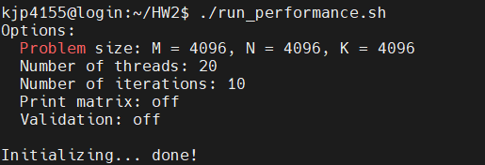
Pthread matmul - 실행 예시
./run_performance.sh 을 사용해 실행
  srun 을 통해 계산 노드에서 실행하는 커맨드
  20 thread, 10 iteration, 4096 x 4096 x 4096 으로 실행
  성능 평가 시 사용할 방법

Slide 14
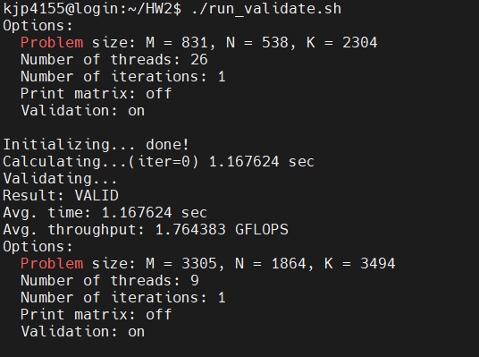
Pthread matmul - 실행 예시
./run_validate.sh 을 사용해 실행
  srun 을 통해 계산 노드에서 실행하는 커맨드
  10개의 test case
  정확성 평가 시 사용할 방법

Slide 15
Pthread matmul - 실행 예시
다양한 옵션 활용
  -p : 디버깅을 위해 행렬 출력
  -v : 행렬곱 결과 검증
  -h : help
  -t : 스레드 개수
  -n : 반복 실험 횟수 (iteration)

Slide 16
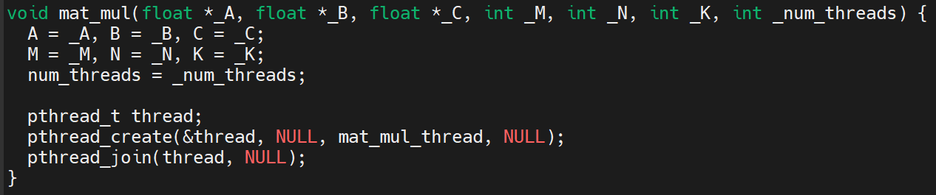
Pthread programming
스레드 생성: pthread_create
  https://man7.org/linux/man-pages/man3/pthread_create.3.html
다른 스레드 종료 대기: pthread_join
  https://man7.org/linux/man-pages/man3/pthread_join.3.html
뼈대 코드 참고

Slide 17
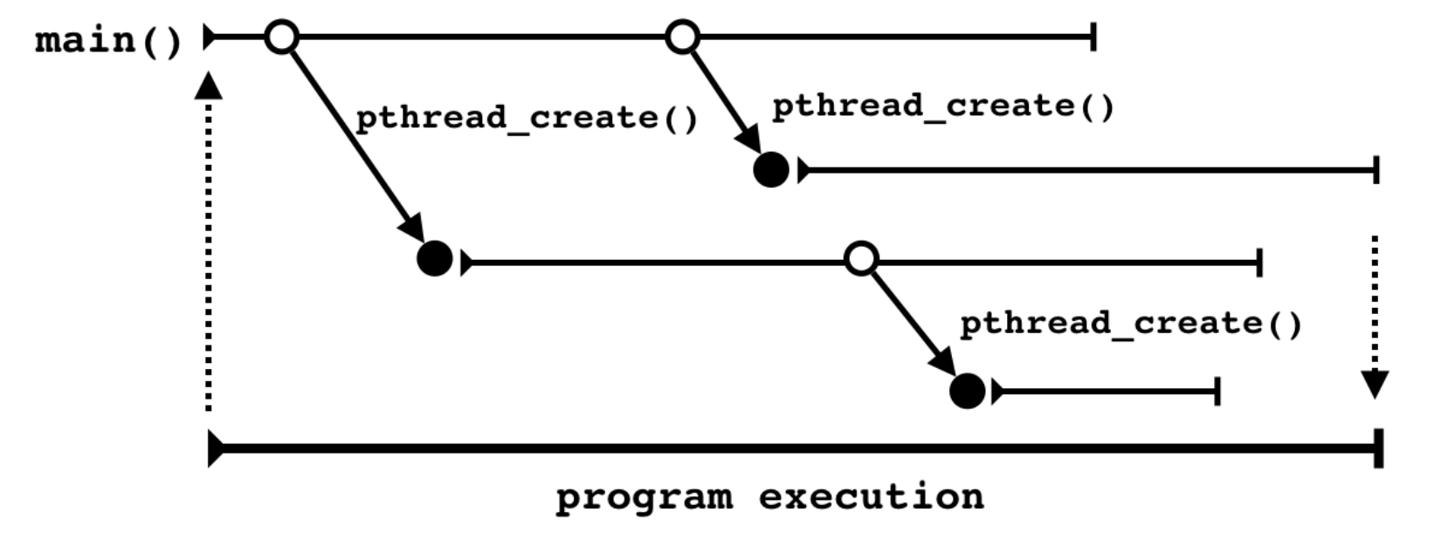
Pthread programming
스레드 생성: pthread_create
  https://man7.org/linux/man-pages/man3/pthread_create.3.html
https://www.dcc.fc.up.pt/~edrdo/CP1819/notes/slides/pthreads.pdf

Slide 18
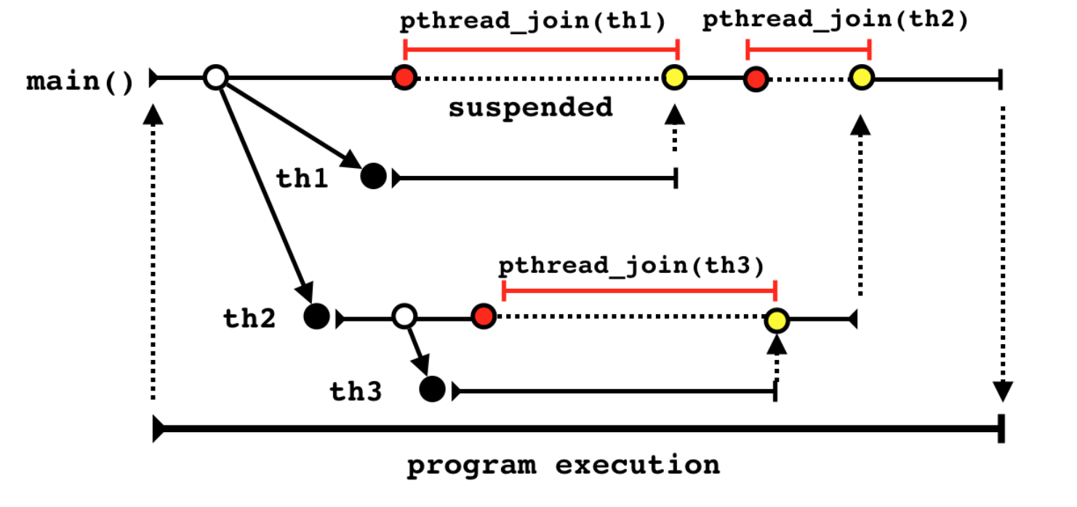
Pthread programming
다른 스레드 종료 대기: pthread_join
  https://man7.org/linux/man-pages/man3/pthread_join.3.html
https://www.dcc.fc.up.pt/~edrdo/CP1819/notes/slides/pthreads.pdf

Slide 19
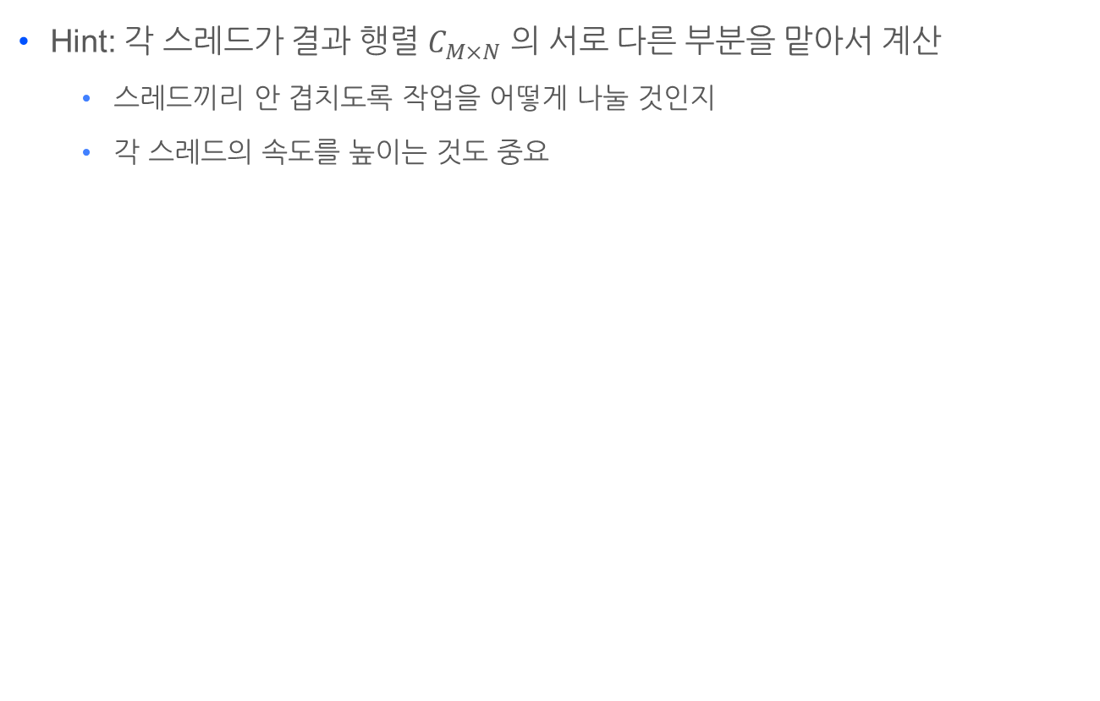
Pthread programming
Hint: 각 스레드가 결과 행렬 $C_{M×N}$ 의 서로 다른 부분을 맡아서 계산
  스레드끼리 안 겹치도록 작업을 어떻게 나눌 것인지
  각 스레드의 속도를 높이는 것도 중요

Slide 20
Pthread matmul - 평가 기준
정확성 점수 50%
  무작위 N M K 및 스레드 개수에 대해 -v 옵션을 주어 값 검증을 통과해야 함
  총 10개의 test case 로 채점할 예정
  N, M, K 각각은 2048 이하.
  스레드 개수는 40개 이하.
성능 점수 50%
  1노드 20thread 사용, 10 iteration, 4096 x 4096 x 4096 기준 200 GFLOPS 달성 시 만점
  그 이하는 성능에 비례해 점수 부여
  답이 틀리면 0점 (-v 옵션)
  ex. 100 GFLOPS 달성 시성능 점수의 절반 부여

Slide 21
Pthread matmul - 생각해 볼 것
CPU의 Theoretical peak FLOPS 와 달성한 성능 비교
스레드를 80개 사용하였을 때, 1 - 40개의 스레드를 사용하였을 때와 비슷한 추세로 성능이 증가하는가?
  실습 서버의 CPU 는 SMT가 적용되어 physical core는 총 40개이지만 logical core는 80개이다.
  80 스레드 실험을 위해선 run.sh 파일의 numactl --physbind 부분을 0-39 에서 0-79로 변경할 것

Slide 22
Pthread matmul - 주의사항
mat_mul.cpp 만 수정 가능
다양한 행렬 크기에 대해 답이 맞는지 체크를 할 것 (-v 옵션)
로그인 노드에서 성능 측정을 하지 말 것
  반드시 주어진 run.sh 혹은 srun 으로 계산 노드에서 실행

Slide 23
Pthread matmul - 주의사항
사용한 스레드 개수를 셀 때, 계산을 수행한 스레드만 개수를 셈
  예제 코드는 메인 스레드 1개 + 생성된 스레드 1개, 총 2개의 스레드를 사용하지만 메인 스레드에서는 계산을 하지 않으므로 1개의 스레드로 취급
  제출한 코드가 메인 스레드에서 계산을 수행한다면 메인 스레드도 개수에 포함된다
반드시 주어진 num_threads 이하의 스레드를 사용하도록 구현해야 함
  몰래 더 많은 스레드를 사용해서 성능의 이득을 본 경우 0점 처리
Pthread 이외의 병렬화 방식 (OpenMP, MPI, OpenCL 등) 사용 금지
  Vector instruction 은 사용 가능

Slide 24
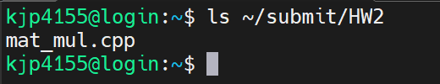
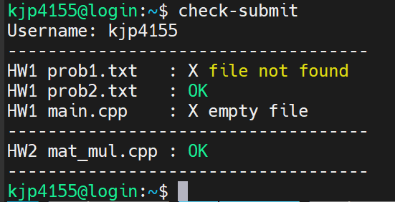
제출 방법
각자의 홈 디렉토리에 ~/submit/HW2 디렉토리 생성
구현한 mat_mul.cpp 파일을 디렉토리 내에 복사
디렉토리명, 파일명이 정확히 일치하도록
즉, ls 명령의 출력이 아래 스크린샷과 같이 나와야 함
check-submit 유틸리티 활용

Slide 25
주의사항
제출 기한: 4월 27일 (수) 14:29
    기한이 되면 프로그램이 자동으로 제출 파일을 복사해 감
    파일명, 디렉토리, 형식을 정확히 지켰는지 체크
    평가를 하는 과제
조교가 실수를 수정해줄 것이라 기대하지 않을 것
  제출 디렉토리 확인
  제출 파일명 확인
  제출한 파일 내용 확인
  프로그램이 불필요한 출력을 하는 지 확인
  디버깅 코드 등 불필요한 코드를 모두 제거했는지 확인

Slide 26
Pthread matmul 해설
예시 답안을 /skeleton/HW2-ans 에 준비해 둠
  mat_mul.cpp
    ~ 330 GFLOPS
  mat_mul_4096.cpp
    ~ 600 GFLOPS

Slide 27
Pthread matmul 해설
mat_mul.cpp
  각 스레드가 결과 행렬 C 의 일부분을 나누어 계산
  행 단위로 고르게 나눔
  기본적인 타일링 & 루프 순서 변경
Thread 0
Thread 1
=
x
Thread 2
...
Thread P-1
C
A
x
B

Slide 28
Pthread matmul 해설
mat_mul.cpp
  각 스레드가 결과 행렬 C 의 일부분을 나누어 계산
  행 단위로 고르게 나눔
  기본적인 타일링 & 루프 순서 변경
Thread 0
Thread 1
=
x
Thread 2
...
Thread P-1
C
A
x
B

Slide 29
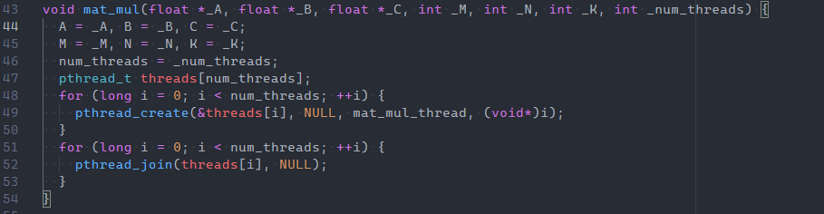
Pthread matmul 해설
mat_mul.cpp
  각 스레드가 결과 행렬 C 의 일부분을 나누어 계산
  행 단위로 고르게 나눔
  기본적인 타일링 & 루프 순서 변경

Slide 30
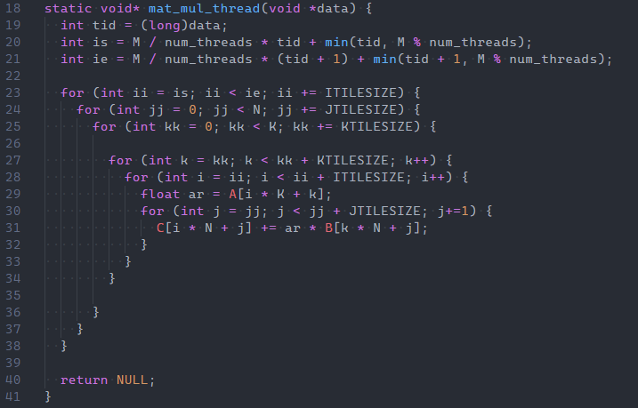
Pthread matmul 해설
mat_mul.cpp

Slide 31
Pthread matmul 해설
mat_mul_4096.cpp
  loop unrolling + vectorization (AVX2) 적용
  행렬 크기가 2의 지수승인 경우에만 성능을 올린 것
  validation 은 통과 못함
  행렬 크기가 보장되어 있는 경우에 사용 가능

